Slide 2
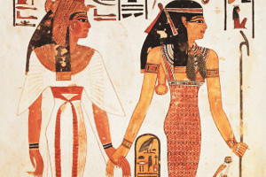
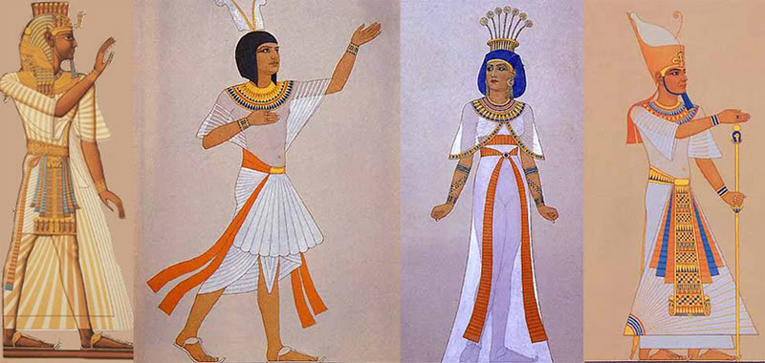
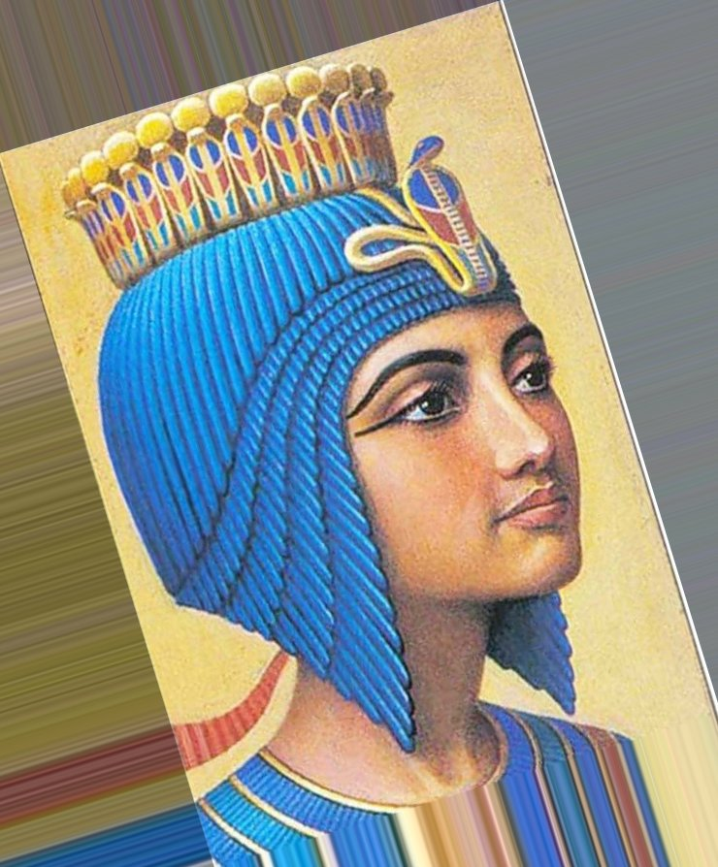
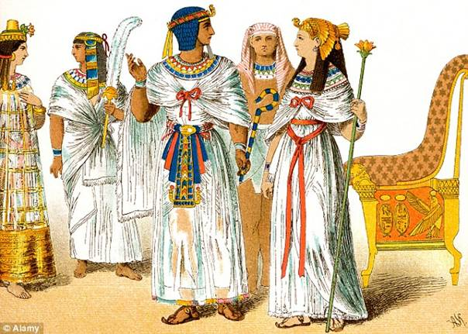
ОДЕЖДА

Slide 3
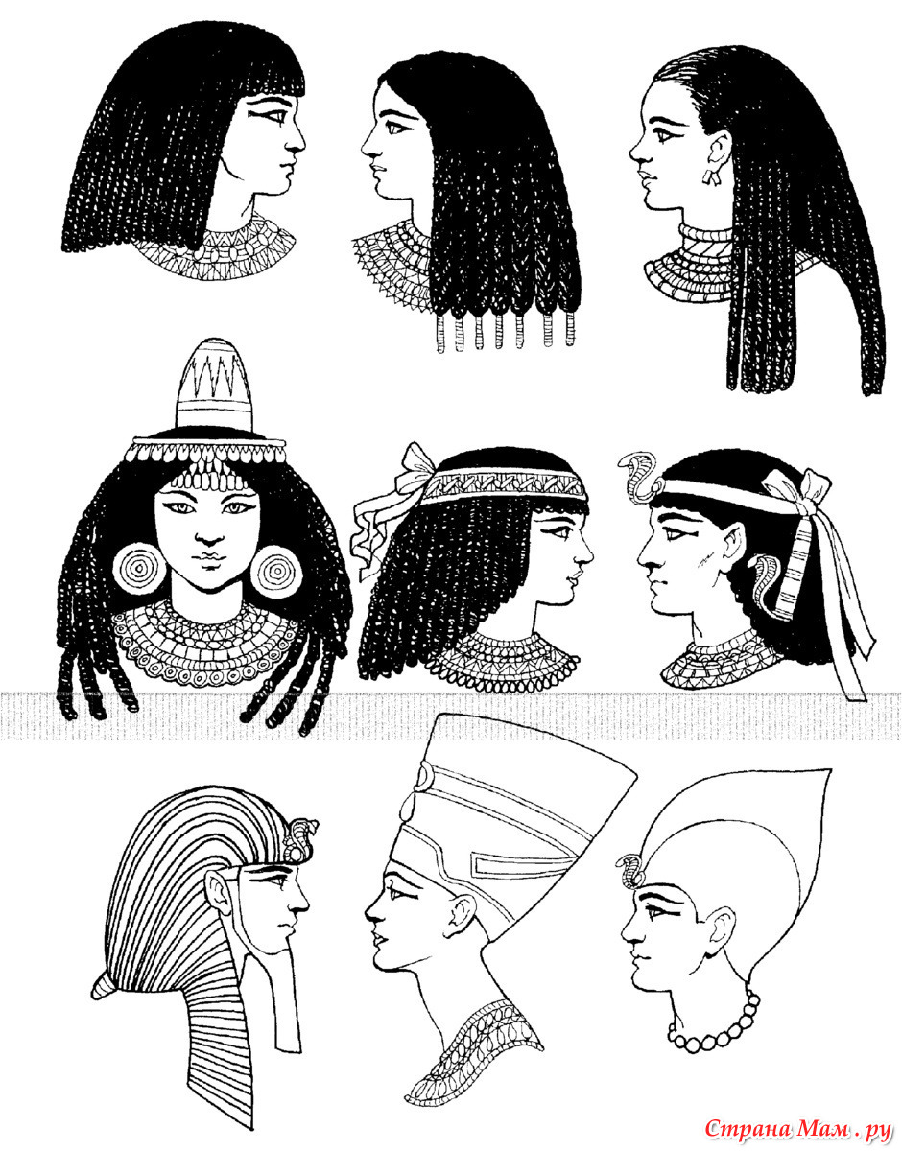
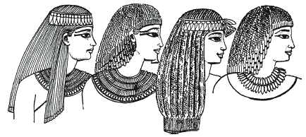
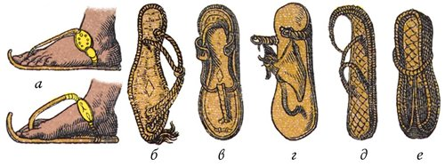

Slide 4
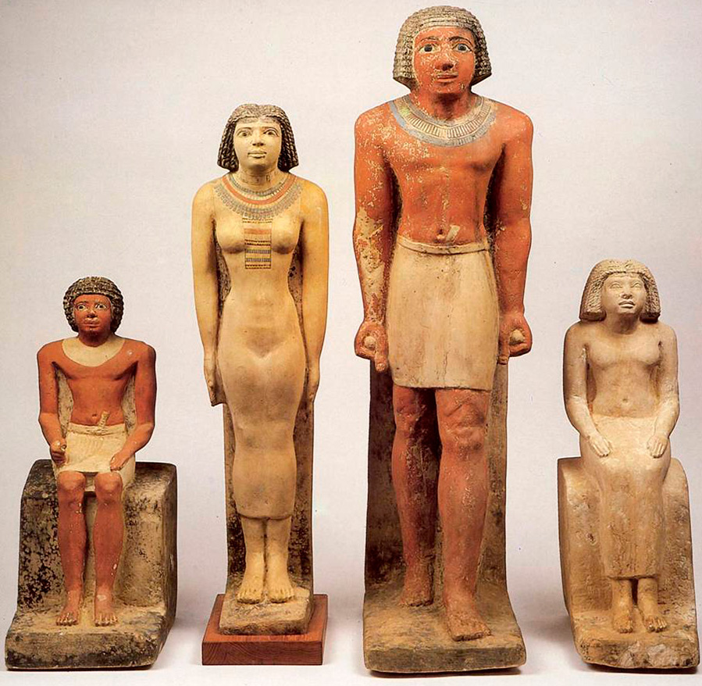

Slide 5
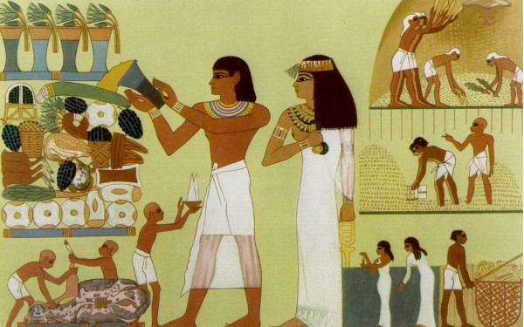

Slide 6
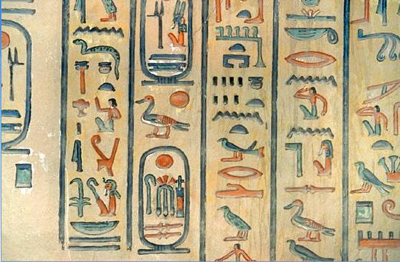
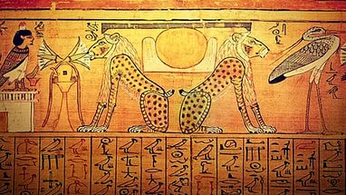
СИСТЕМА ПИСЬМА: ИЕРОГЛИФЫ

Slide 7
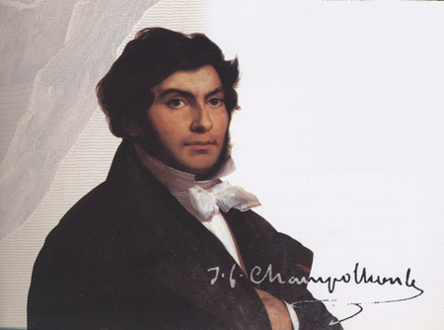
ЖАН ФРАНСУА ШАМПОЛЬОН
В 1922 году расшифровал египетское письмо. Является основателем египтологии.

Slide 8
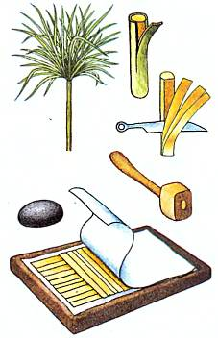
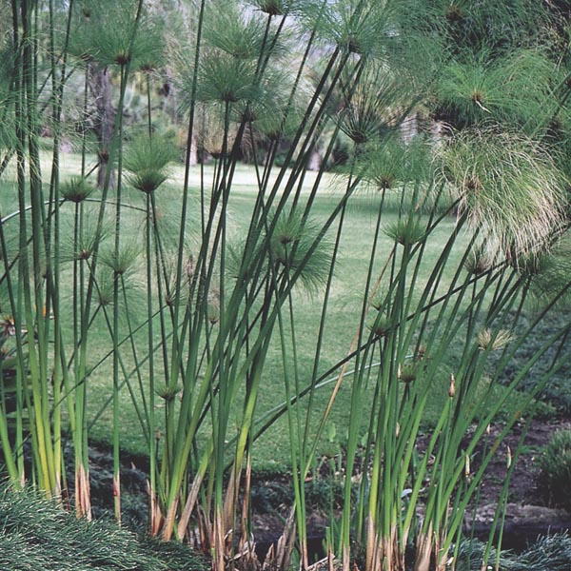
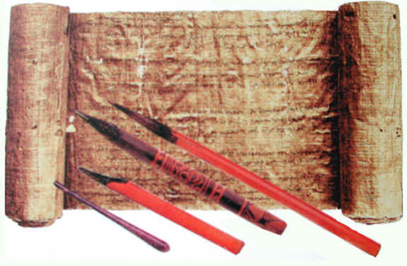
ПАПИРУС

Slide 9
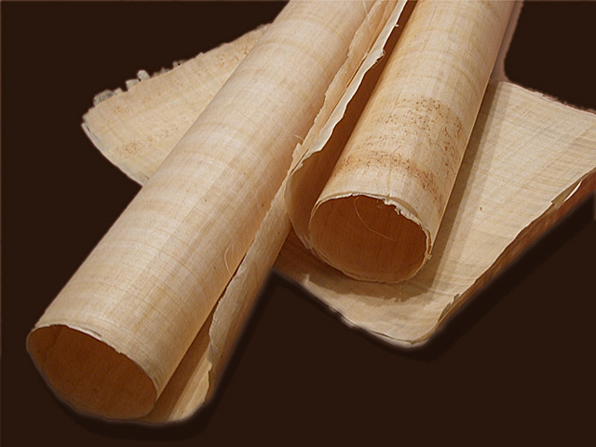
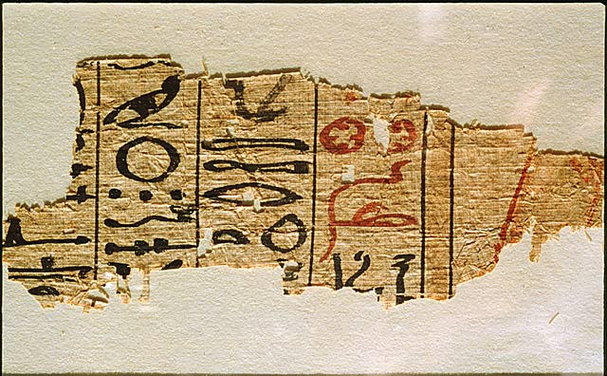
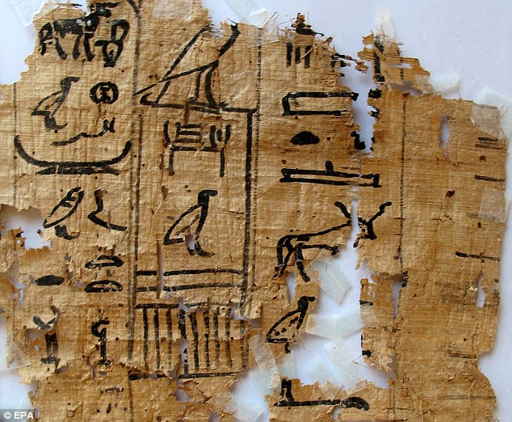
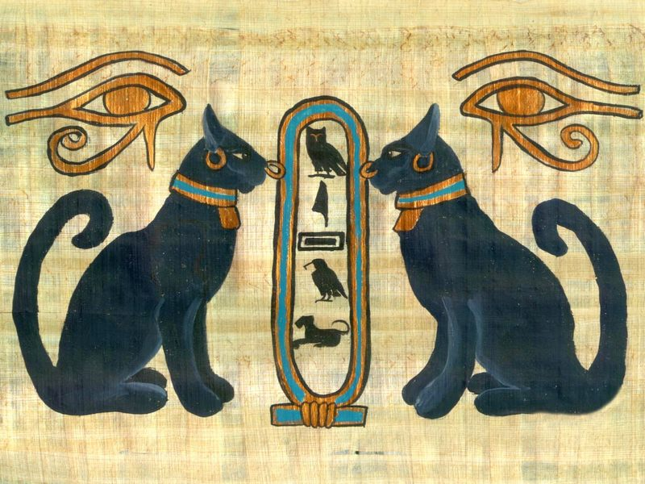
ПАПИРУС – МАТЕРИАЛ ДЛЯ ПИСЬМА

Slide 10
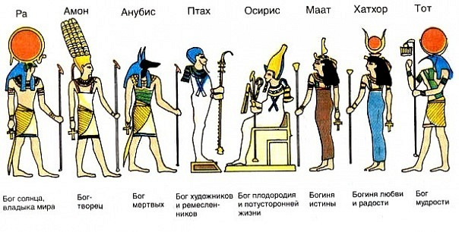
БОГИ ДРЕВНЕГО ЕГИПТА

Slide 11
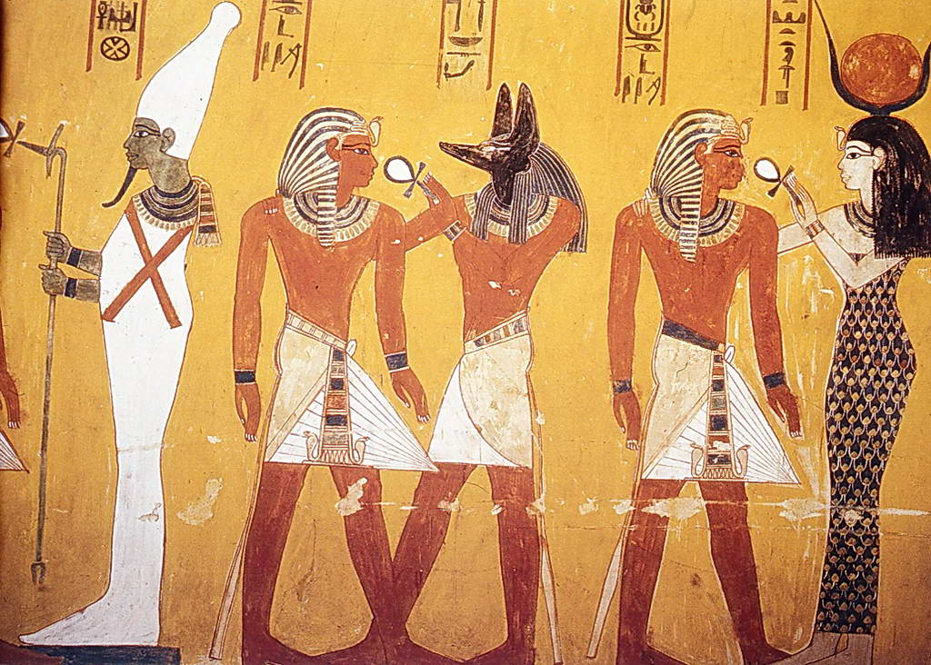

Slide 12
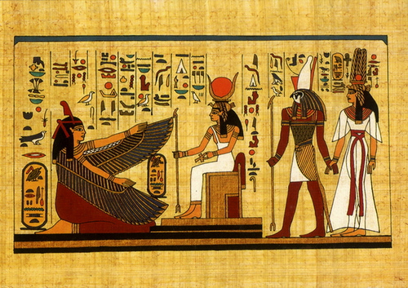

Slide 13
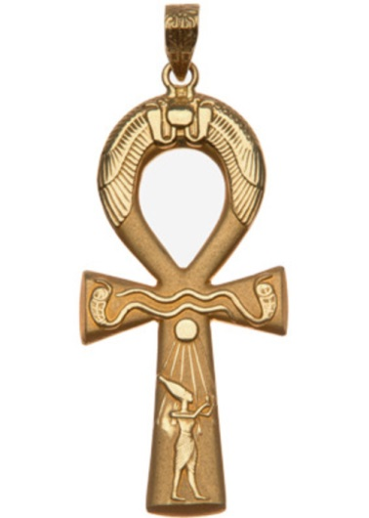
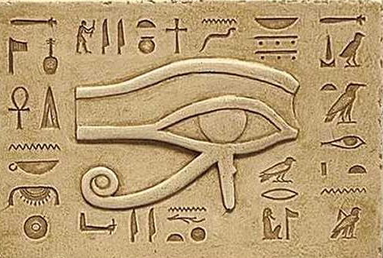
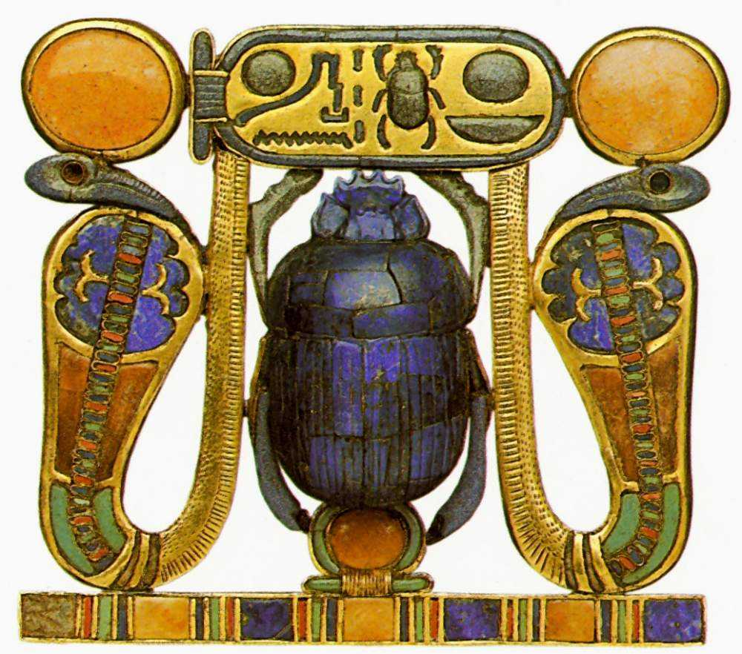
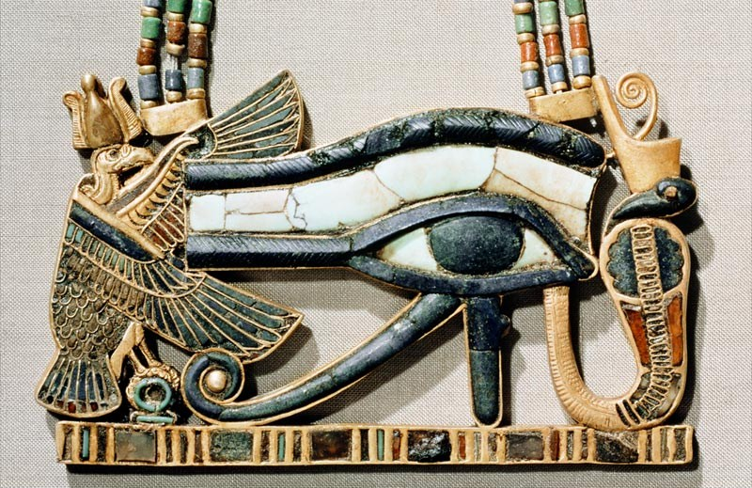
РЕЛИГИОЗНЫЕ СИМВОЛЫ: АНКХ-ЕГИПЕТСКИЙ КРЕСТ, ГЛАЗ ГОРА, СКАРАБЕЙ

Slide 14
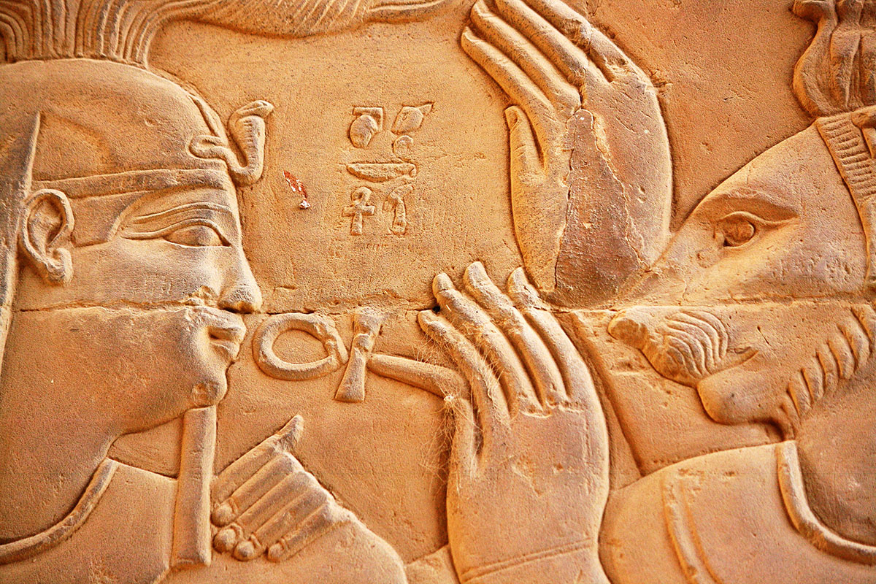

Slide 15
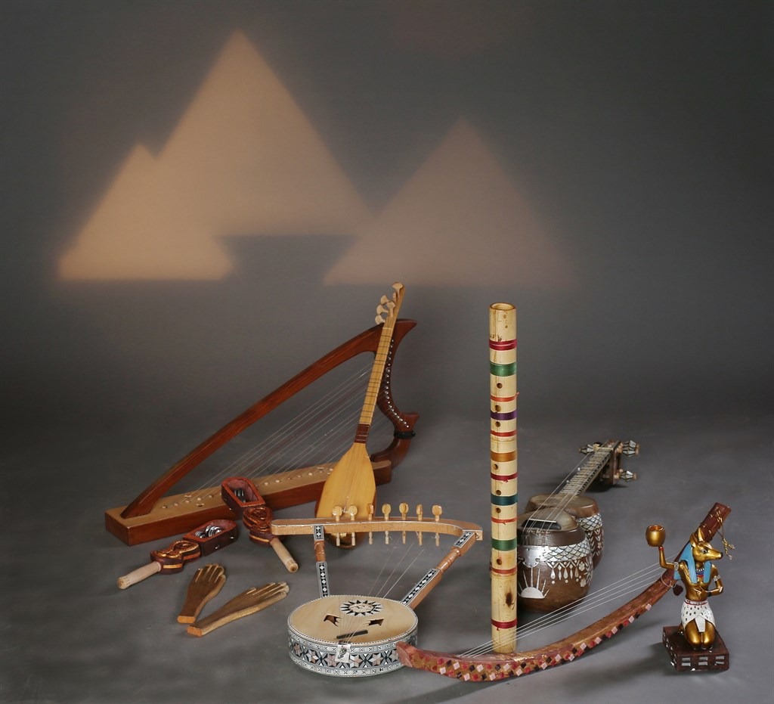
МУЗЫКАЛЬНЫЕ ИНСТРУМЕНТЫ

Slide 16
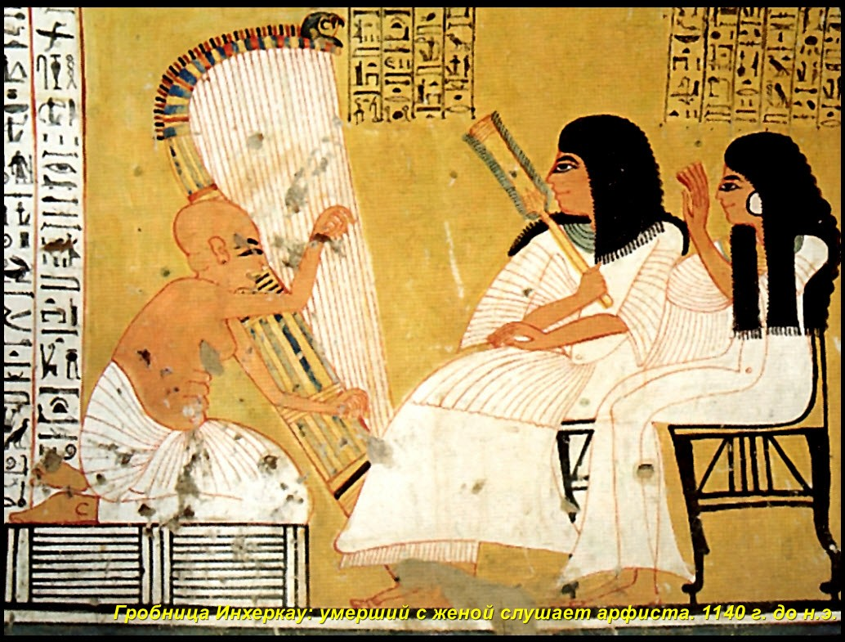

Slide 17
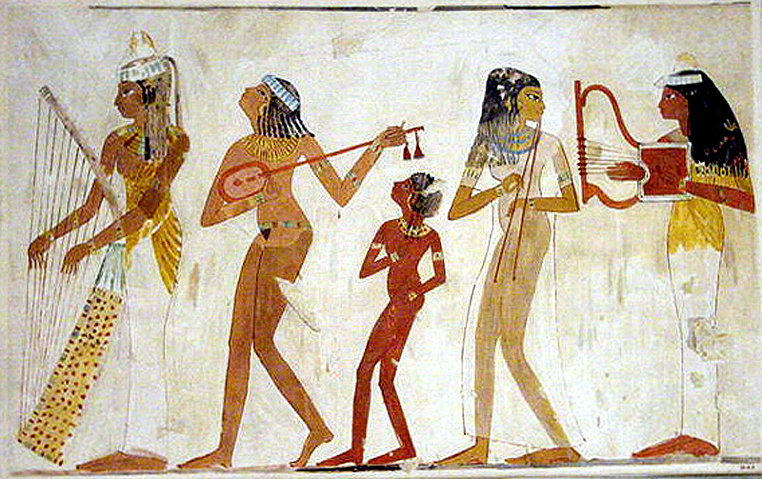

Slide 18
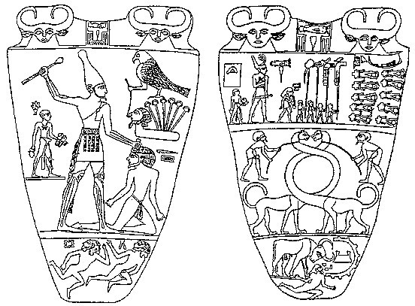
Палетка Нармера. IV тыс. до н.э. Каирский музей. Египет

Slide 19
Эволюция и символика египетской пирамиды: «мастаба», ступенческая пирамида Джосера (зодчий Имхотеп) в Саккара; гробницы Снофру в Медуме и Дашуре, классические пирамиды в Гизе.
Формообразование: монументальность, геометризм форм, четкость силуэта, лаконизм, отсутствие декора. Синтез искусств под эгидой архитектуры.

Slide 20
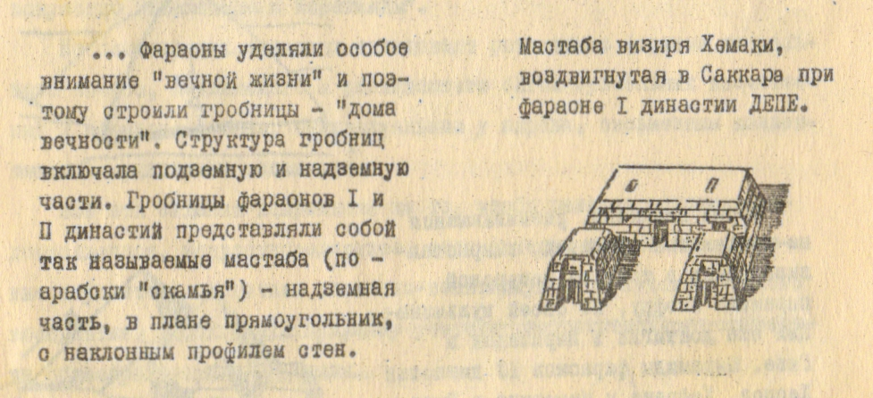
Эволюция египетской пирамиды

Slide 21
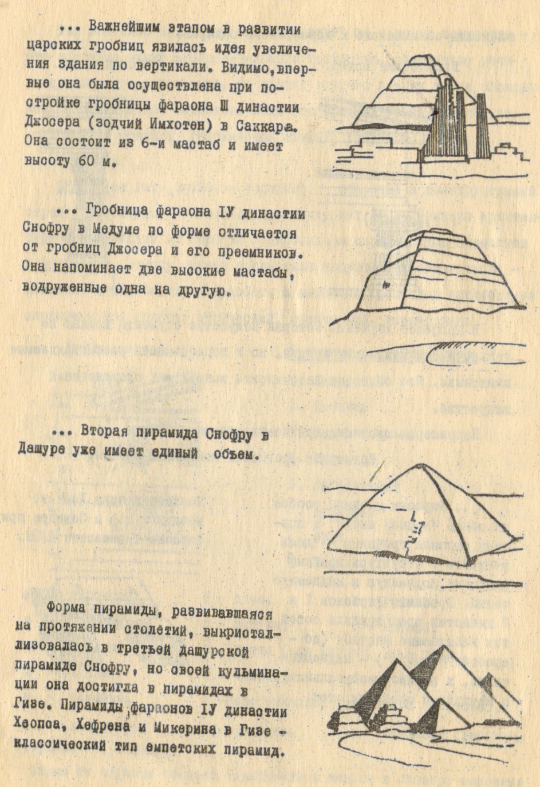

Slide 22
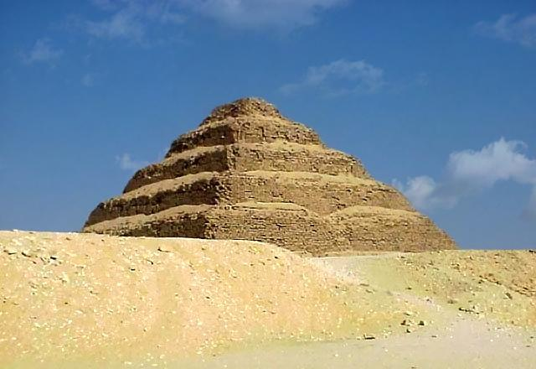
Пирамида Джосера в Саккаре. Около 2650 до н. э. 125×115.
Древний Египет

Slide 24
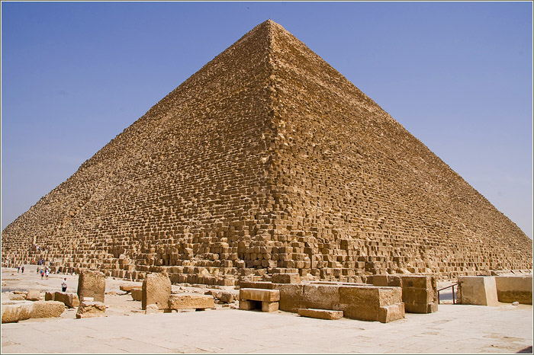
Пирамида – символ Света, силы Солнца, пирамида – «лестница», пирамида – «луч»

Slide 25
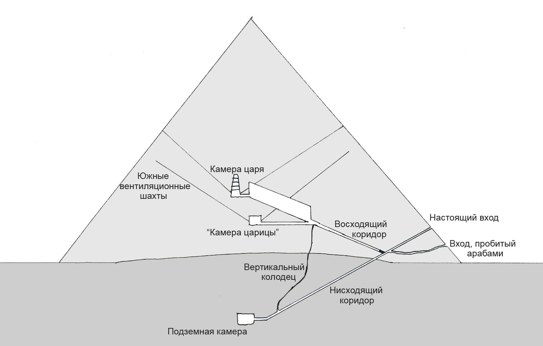
Внутри пирамиды Хеопса

Slide 26
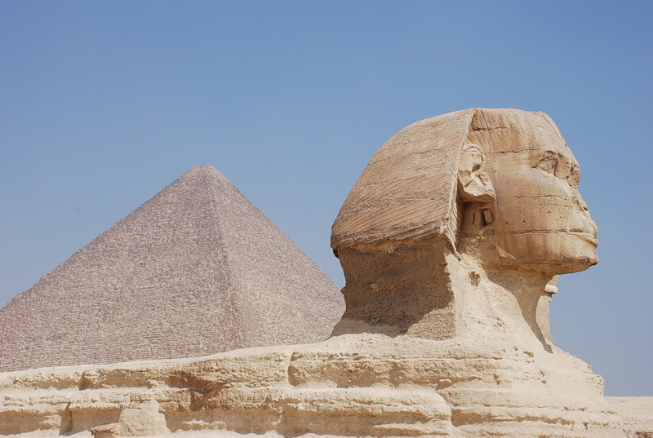
Ансамбль в Гизе. Большой сфинкс. Около 2575—2465 до н. э.
Высота – более 20 м, ширина 11,5 м, длина 72 м. Древний Египет

Slide 27
Развитие храмовой архитектуры в период Нового царства: храмы Хатшепсут, Карнак, Луксор.
Сложение египетского ордера; в основе египетских колонн – стилизация растительных мотивов: пальмовидная, лотосовидная, папирусовидная колонны.

Slide 28
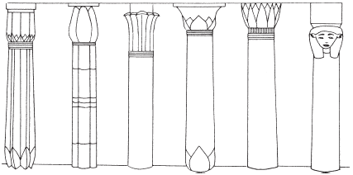
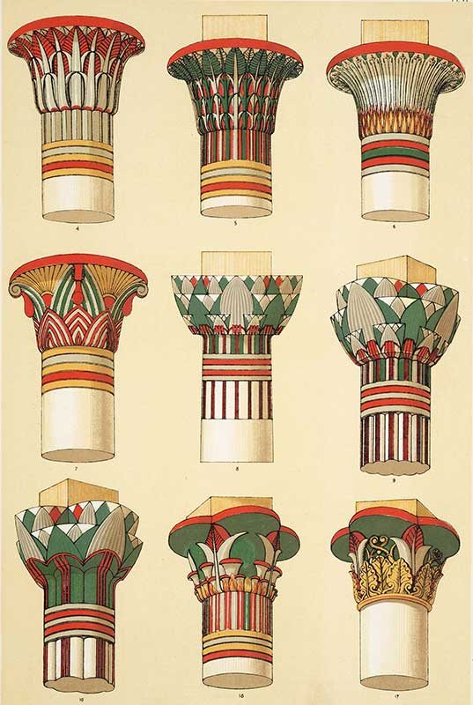
Египетские колонны

Slide 29
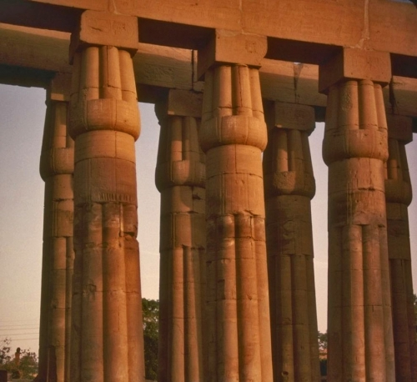
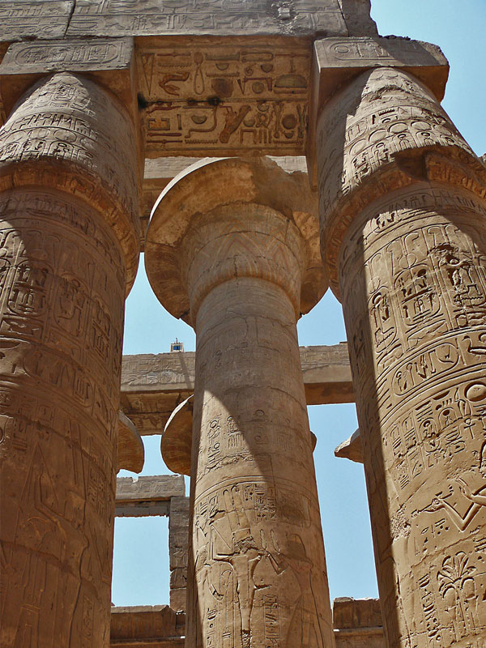
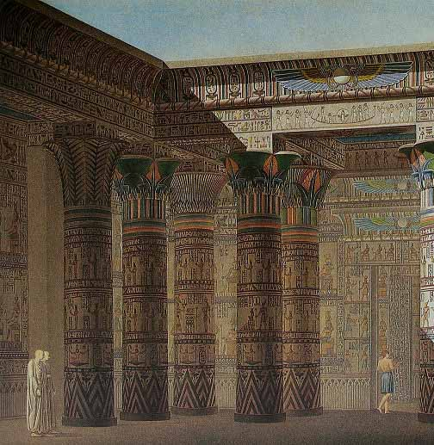

Slide 30
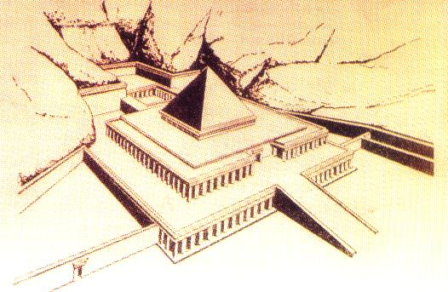
Усыпальница-храм Ментухотепа I в Дейр-эль-Бахри на зап. Берегу Нила
(близ столицы Среднего царства Фив)

Slide 31
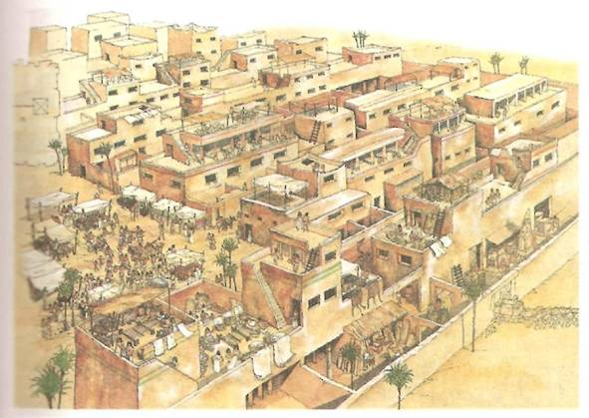
Ахетатон – («Небосклон Атона») – современная Тель-эль-Амарна).
Нач. XIV в. до. н.э. 1 пол. Нового царства. Реконструкция.

Slide 32
Скульптура. Образ человека, иконография египетского портрета: черты отвлеченности и передача портретного сходства, однако лицо индивидуализировано в тех пределах, которые допускались в ритуальном портрете.

Slide 33
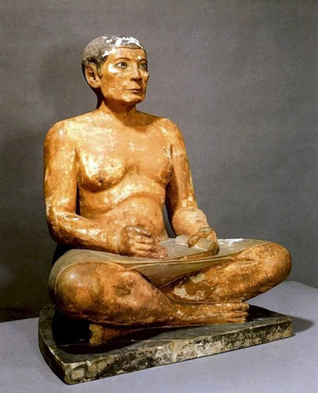
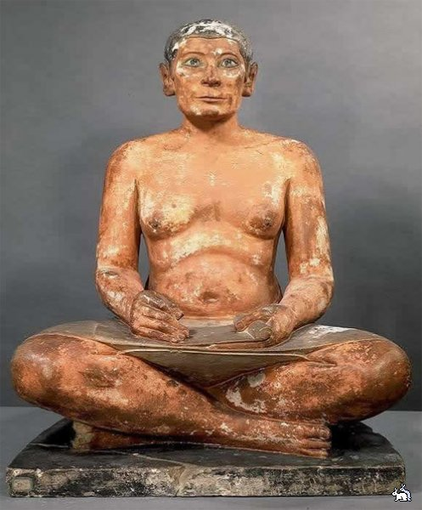
Статуя писца Каи Сер. III тыс. до н.э. Известняк. Выс. 53,7 см, шир. 44 см, глуб. 35 см. Лувр, Париж

Slide 34
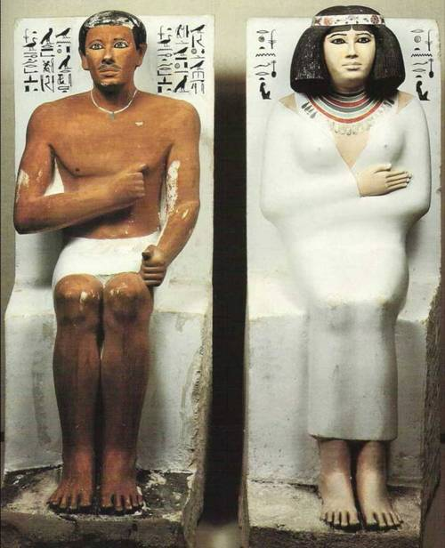
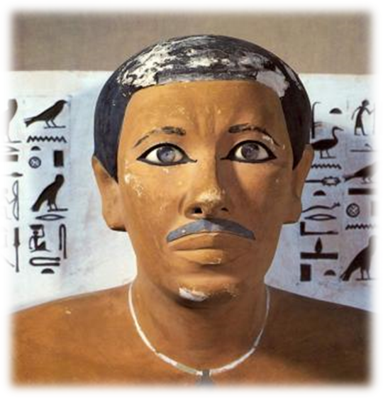
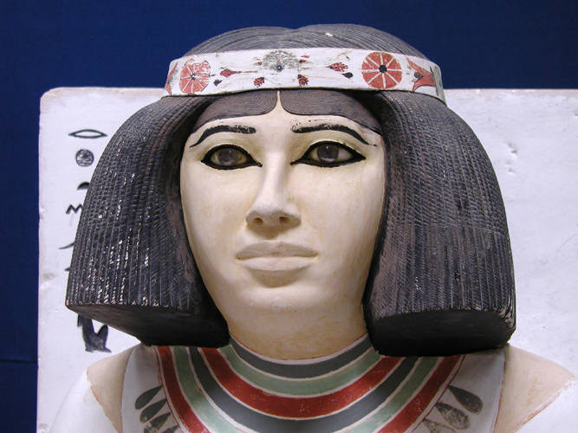
Парная статуя Рахотепа и Нофрет в Медуме. Фрагмент. IV династия. 1–я пол. III тыс. до н. э. Каир, Египетский музей

Slide 35
Религиозная реформа Эхнатона и ее влияние на развитие искусства. «Амарнский период». Новые выразительные средства и иконографические решения.
Открытия Л. Боргхардта в Ахетатоне. Два портрета царицы Нефертити. Открытие гробницы Тутанхамона, памятники.

Slide 36
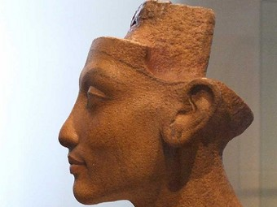
Искусство Амарны. Нач. XIV в. до н.э.
Два портрета царицы Нефертити 1-я четв. XIV в. до н. э.

Slide 37
Поклонение Атону. Врезанный рельеф. XIV в. до н.э. Камень, дерево.Египетский музей. Каир

Slide 38
Памятники гробницы Тутанхамона

Slide 39
Маска Тутанхамона

Slide 40
Заупокойный храм царицы Хатшепсут в Дейр-эль-Бахри. Новое царство

Slide 41
Искусство 2-й половины Нового царства (2 пол. XIV – нач. XI в. до н.э.).
Именно в этот период достигли наибольшего размаха архитектурные работы в храме Амона в Карнаке.

Slide 42
Храмы в Карнаке и Луксоре. XVI—XI вв. до н. э.

Slide 43
Пилоны – вход в храм

Slide 44
План храмового комплекса. Храм Амона-Ра в Луксоре. XV- XIII вв. до н. э. Зодчий Аменхотеп Младший.

Slide 45
Гипостильный зал храма Амона-Ра в Карнаке. 103x52. XIV-XII вв. до н. э. Реконструкция. Зодчие Иупа и Хатиаи

Slide 46
Большой храм Рамсеса II в Абу-Симбеле, в Нубии целиком вырублен в скалах и составляющий единый ансамбль вместе с Малым храмом. Фасад его представлял гигантский пилон, перед которым возвышались четыре 20-метровые статуи сидящих фараонов, наделенные портретными чертами Рамсеса II, также высеченные из каменного массива и видные с дальнего расстояния. Они утверждали не только власть фараона, но и величие огромных просторов египетской природы.

Slide 47
Большой храм Рамсеса II в Абу–Симбеле, в Нубии. XIII в. до н. э. 2 пол. Нового царства

